Slide 1


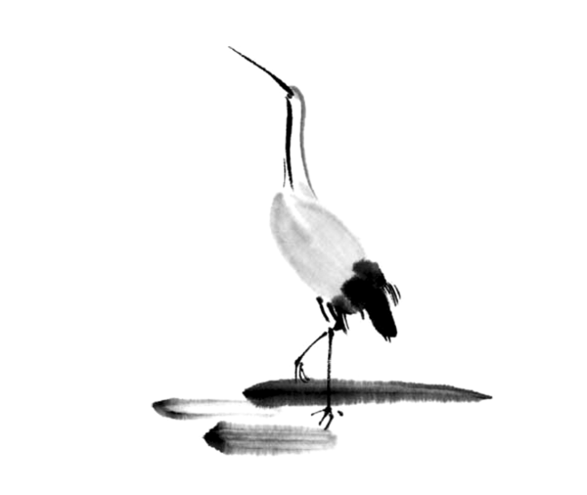

坚持
19物联网工程-2班 付炎平

Slide 2

清明节即将到来，很多人选择在清明节祭祖、扫墓，而我想去祭拜我们革命先烈的墓碑，所以我想在此叙述抗日战争以来一次伟大的战役--台儿庄战役。
前言

Slide 3
参 .自我感想
贰 .台儿庄战役意义
壹 .台儿庄战役介绍
目录

Slide 4

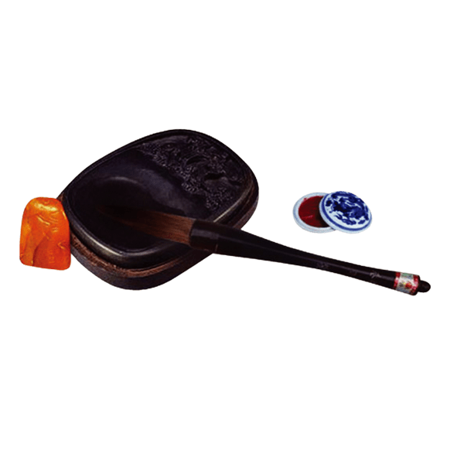
台儿庄战役的介绍
第一章节
肆月

Slide 5
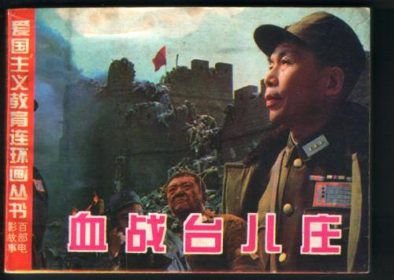
台儿庄是山东省峄县的一个小镇（今属枣庄市），位于津浦线台庄支线及台坊公路的交会点，扼运河的咽喉，是徐州的门户，在军事上有着重要的地位。1938年3-4月，中国军队同日本侵略军在这里进行了一次大规模的会战，击败了日军两个精锐师团，取得了震惊世界的辉煌胜利。因为这次会战的地点在台儿庄，故称为台儿庄会战。
相信大家小时候都看过一个电影--《血战台儿庄》。
肆月

Slide 6
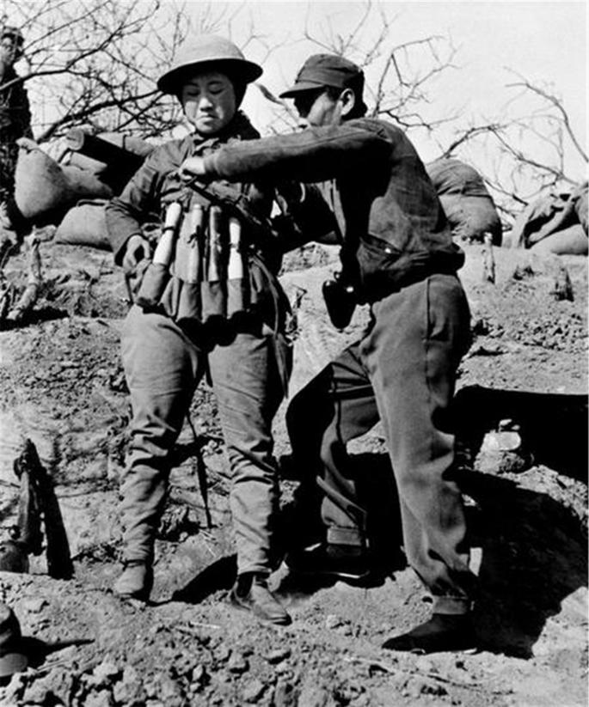
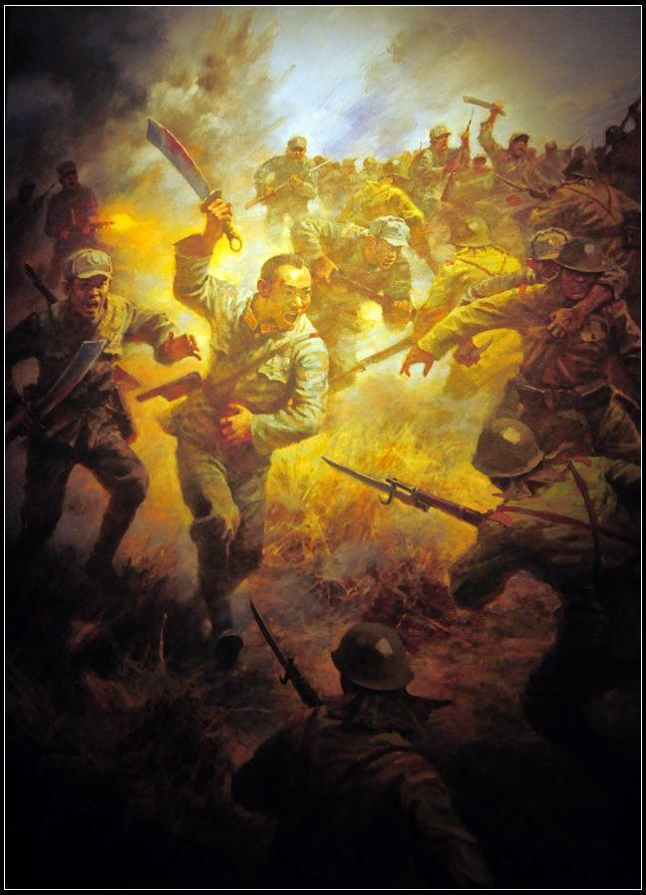
这是台儿庄战役的场景，可以看出，浑身绑满手榴弹的中国军人、独自步行去医院医治的伤员，还有带领敢死队员夜袭敌方阵地、浴血奋战，等到阵地夺回后，却仅有几名队员生还！

Slide 7
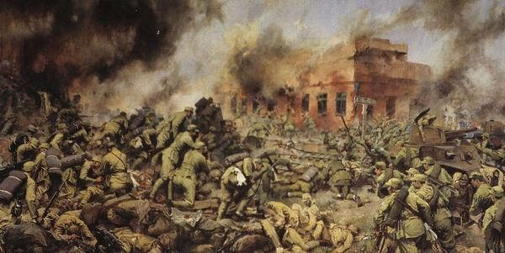
第一章节
肆月
这场战斗，历时一个月，中国参战约29万人，日军参战约5万人，根据战后的统计：我们伤亡约5万余人，毙伤日军约2万余人。

Slide 8
台儿庄战役的意义
第二章节
肆月

Slide 9
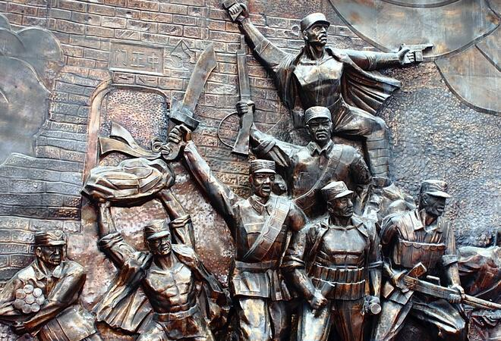
台儿庄战役的胜利打击了日本侵略者的嚣张气焰，坚定了全国军民坚持抗战的信心。这次战役鼓舞了全民族的士气，改变了国际视听，消灭了日本侵略者的威风，歼灭了日军大量有生力量。此次大捷是中华民族全面抗战以来，继长城战役、平型关大捷等战役后，中国人民取得的又一次胜利，是抗日战争以来取得的最大胜利，也是徐州会战中国革命军取得的一次重大胜利。
第二章节

Slide 10
台儿庄战役的胜利，在政治上增强了全国军民抗战必胜的信心，鼓舞了抗日军队的士气，说明了只要众志成城、精诚团结，坚持到底，中国人民是不可战胜的。
第二章节
台儿庄战役的胜利，同时改变了国际上对中日战争前途的看法，提高了中国在国际上的地位，并为中国争取外援增强了有利条件。
肆月

Slide 11
自我感想
第三章节
肆月

Slide 12
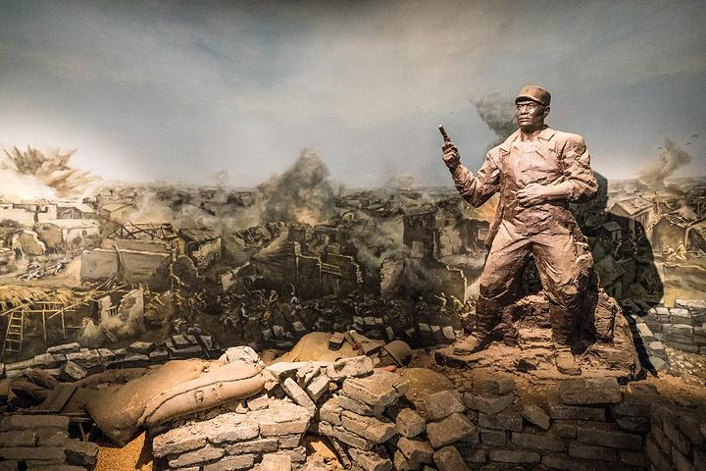
台儿庄战役的胜利，来源于全中国人民的坚持，尽管我们装备不如敌军，我们仍然能够取得胜利。
给我印象最深的是，在《血战台儿庄》影片的最后，仅剩一名断臂的军人把我们的旗帜插在了堆满敌人的尸体上，我们仅剩一人，却坚持到了最后。
第三章节

Slide 13
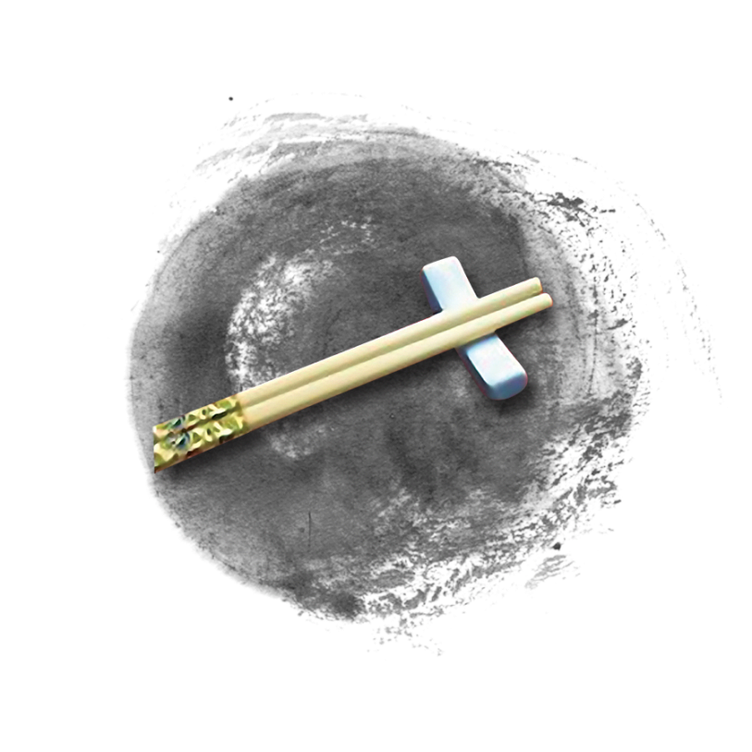
而我们今天的美好生活，真的是英勇的中国军人用血肉之躯迎来的，一寸山河一寸血，他们坚持到了最后，我们没有理由不爱我们的国家，向先烈们致敬。
同时我们也应该向先烈们学习，继承他们坚持的品质，在生活中，我们有很多事情需要坚持，比如：坚持每天按时上课，坚持完成老师布置的作业，坚持做完自己想做的事情，或许坚持了不一定成功，但不坚持一定会失败，我们作为当代大学生，应该坚持学习自己的专业知识，砥砺前行，为国家贡献出自己的一份力量。
第三章节

Slide 14
清明节即将到来，大家可以在清明节假期到宣城烈士陵园进行参观，了解我们革命先烈们的事迹。
最后提前祝大家清明节快乐！
第三章节

Slide 15
谢谢观看
肆月

